Slide 1
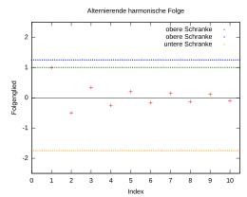
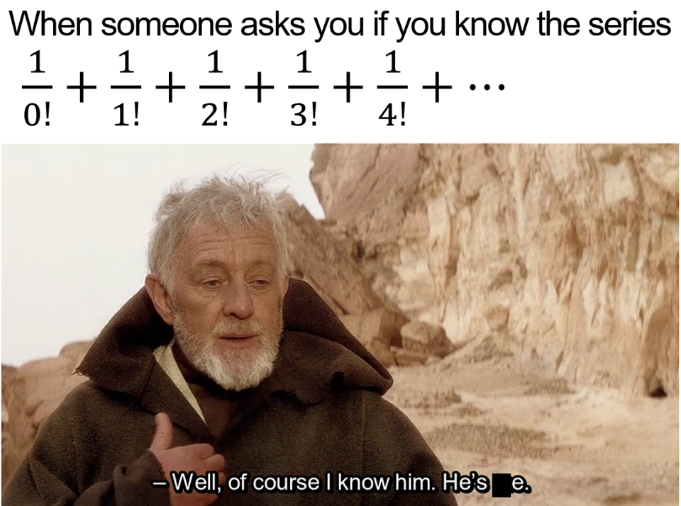
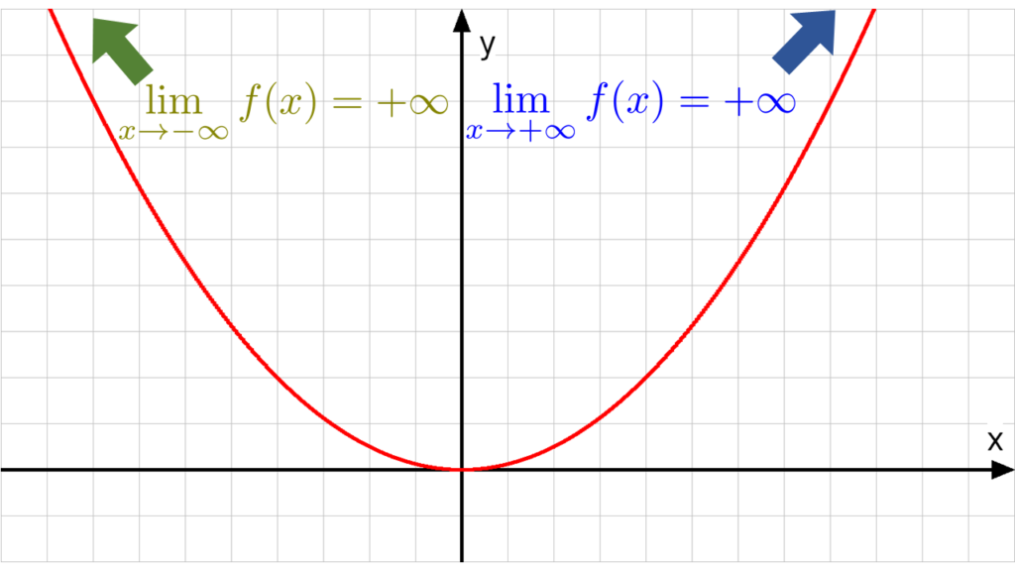
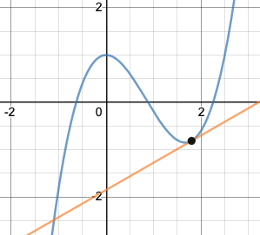

ROADMAP: Mathematik II für Chemiker (Part I)
Folgen
Grenzwert und Stetigkeit
Differentialrechnung
Reihen
Beispiel: alternierende Folge: $a_{n}=\frac{{\left(−1\right)}^{n+1}}{n}$
Beispiel: Divergenz einer Funktion
Beispiel: Steigung einer Funktion

Slide 2
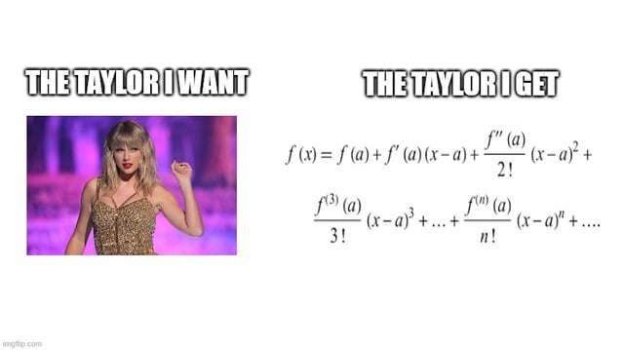
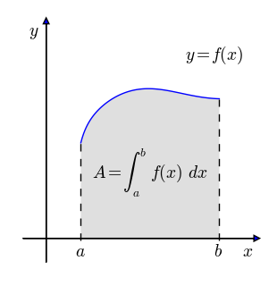
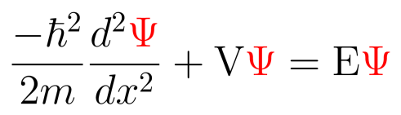
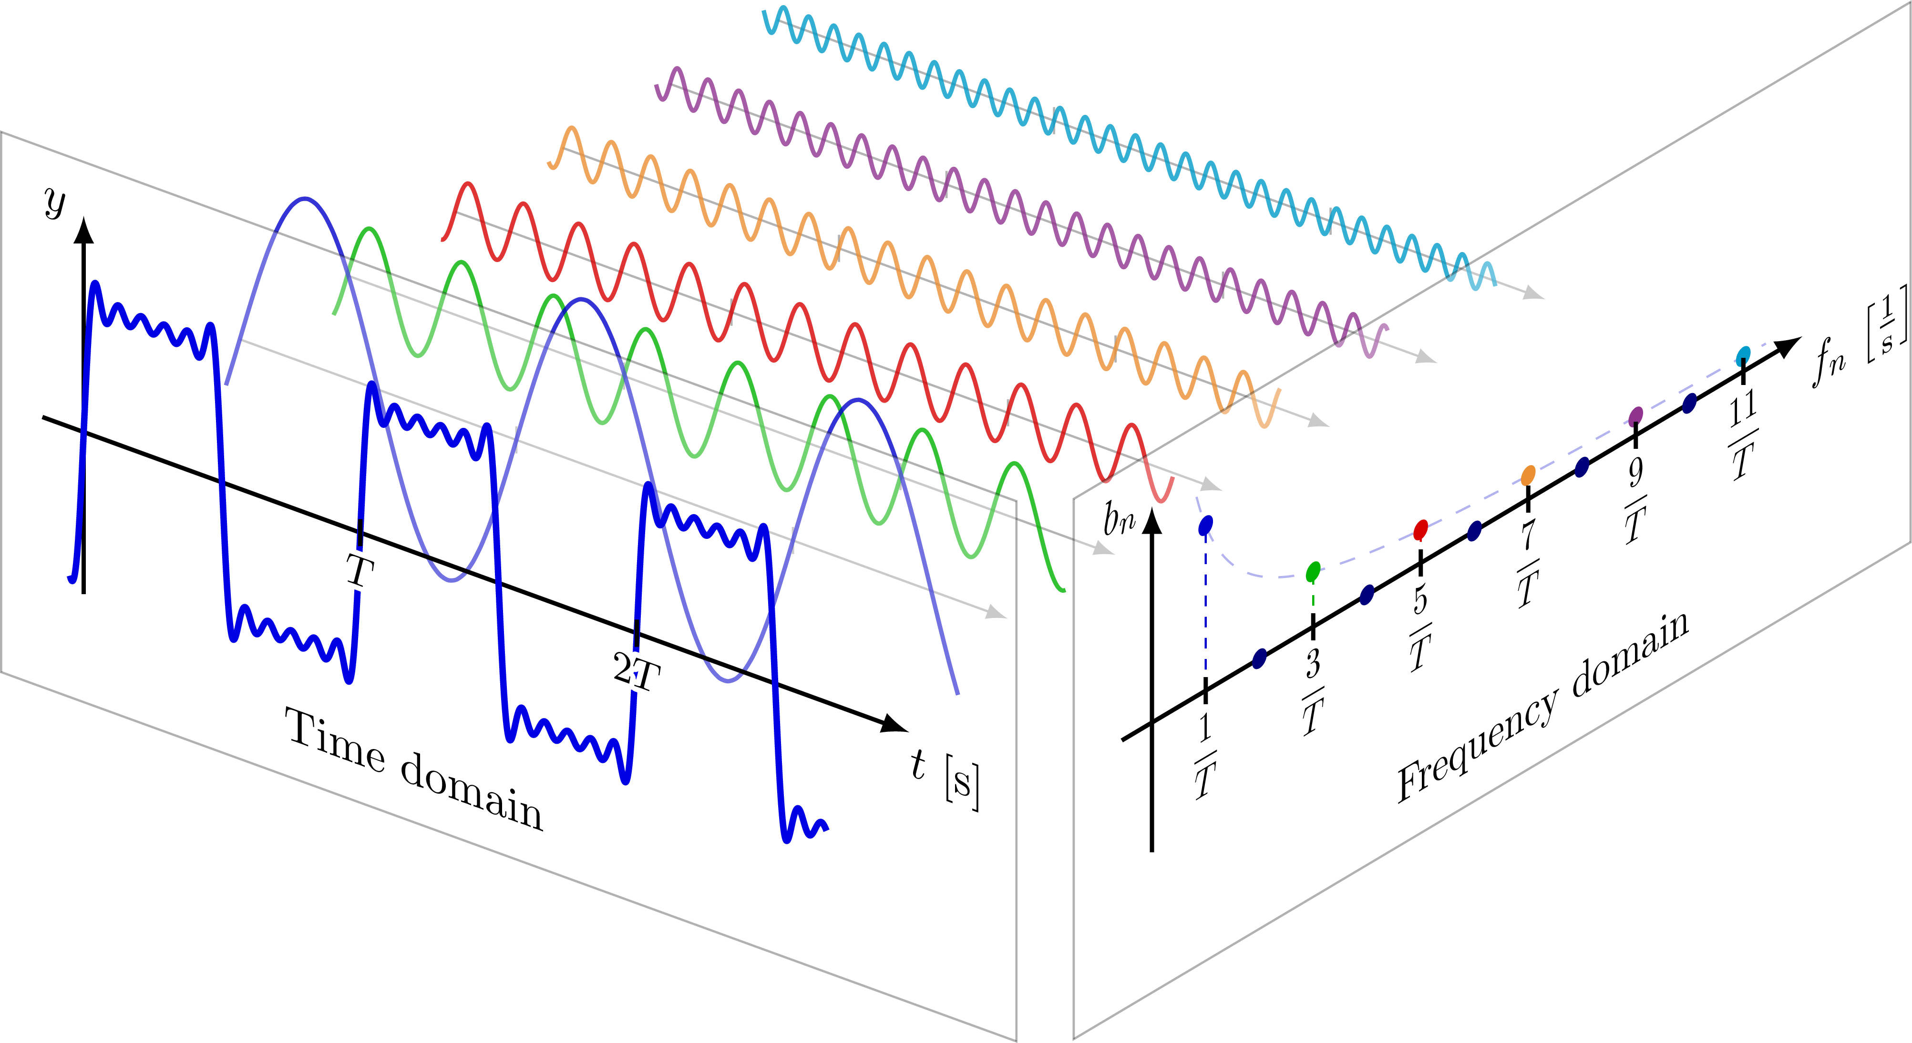
ROADMAP: Mathematik II für Chemiker (Part II)
Taylorreihen und Potenzreihen
Integralrechnung (cool)
Differentialgleichung
Fourierreihen
Beispiel: Bestimmen der Fläche unter einer Kurve
Beispiel: Unser aller Liebling
Beispiel:
FT in NMR

Slide 3
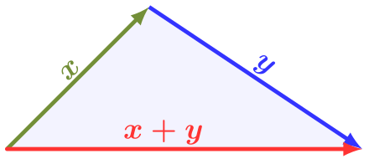
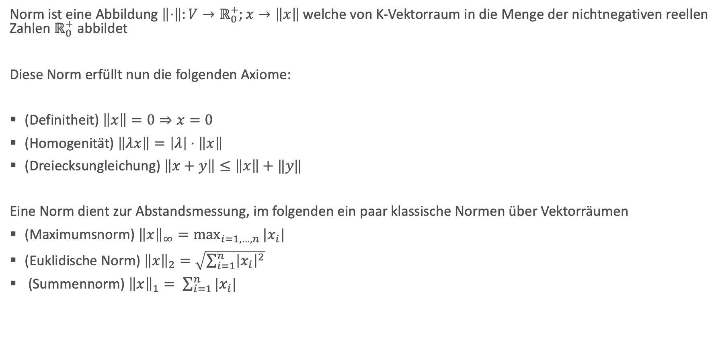
Skalarprodukte und Normen
Norm ist eine Abbildung $\left\|⋅\right\|:V→ℝ_{0}^{+};x→\left\|x\right\|$ welche von K-Vektorraum in die Menge der nichtnegativen reellen Zahlen $ℝ_{0}^{+}$ abbildet
Diese Norm erfüllt nun die folgenden Axiome:
(Definitheit) $\left\|x\right\|=0⇒x=0$
(Homogenität) $\left\|λx\right\|=\left|λ\right|⋅\left\|x\right\|$
(Dreiecksungleichung) $\left\|x+y\right\|≤\left\|x\right\|+‖y‖$
Eine Norm dient zur Abstandsmessung, im folgenden ein paar klassische Normen über Vektorräumen
(Maximumsnorm) ${\left\|x\right\|}_{∞}=\max_{i=1,…,n}{|x_{i}|}$
(Euklidische Norm) ${\left\|x\right\|}_{2}=\sqrt{\sum_{i=1}^{n}{{\left|x_{i}\right|}^{2}}}$
(Summennorm) ${\left\|x\right\|}_{1}= \sum_{i=1}^{n}{|x_{i}|}$

Slide 4

Skalarprodukt
Gegeben ist V, ein K-RV man bezeichnet die Abbildung:
$$\left\langle ⋅,⋅\right\rangle :V ×V→K$$
Ein Skalarprodukt falls $∀u,v,w∈V$ und $λ∈K$ gilt:
Symmetrie / Hermitizität: $\left\langle u,v\right\rangle = \left\langle v,u\right\rangle$ (in rellen Zahlen) $\left\langle u,v\right\rangle =\overline{\left\langle v,u\right\rangle }$
Positiv Definitheit: $\left\langle u,u\right\rangle ≥0$
Linearität im zweiten Argument: $\left\langle u,v+w\right\rangle =\left\langle u,v\right\rangle +\left\langle u,w\right\rangle$ und $\left\langle u,λv\right\rangle =λ\left\langle u,v\right\rangle$

Slide 5
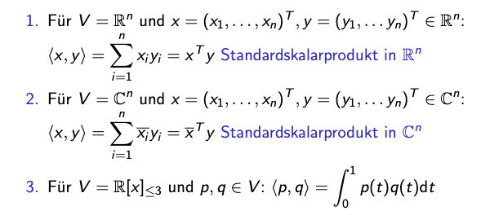
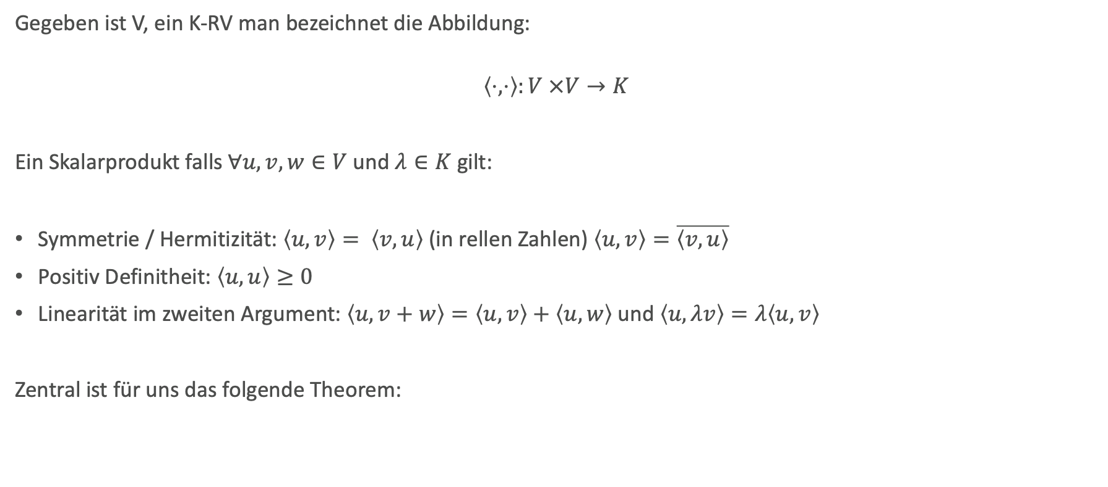
Skalarprodukt
Gegeben ist V, ein K-RV man bezeichnet die Abbildung:
$$\left\langle ⋅,⋅\right\rangle :V ×V→K$$
Ein Skalarprodukt falls $∀u,v,w∈V$ und $λ∈K$ gilt:
Symmetrie / Hermitizität: $\left\langle u,v\right\rangle = \left\langle v,u\right\rangle$ (in rellen Zahlen) $\left\langle u,v\right\rangle =\overline{\left\langle v,u\right\rangle }$
Positiv Definitheit: $\left\langle u,u\right\rangle ≥0$
Linearität im zweiten Argument: $\left\langle u,v+w\right\rangle =\left\langle u,v\right\rangle +\left\langle u,w\right\rangle$ und $\left\langle u,λv\right\rangle =λ\left\langle u,v\right\rangle$
Zentral ist für uns das folgende Theorem:
The classics

Slide 6
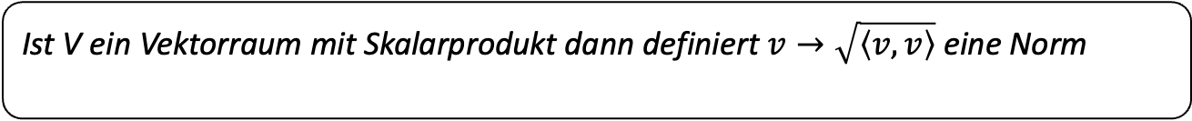
Skalarprodukt
Gegeben ist V, ein K-RV man bezeichnet die Abbildung:
$$\left\langle ⋅,⋅\right\rangle :V ×V→K$$
Ein Skalarprodukt falls $∀u,v,w∈V$ und $λ∈K$ gilt:
Symmetrie / Hermitizität: $\left\langle u,v\right\rangle = \left\langle v,u\right\rangle$ (in rellen Zahlen) $\left\langle u,v\right\rangle =\overline{\left\langle v,u\right\rangle }$
Positiv Definitheit: $\left\langle u,u\right\rangle ≥0$
Linearität im zweiten Argument: $\left\langle u,v+w\right\rangle =\left\langle u,v\right\rangle +\left\langle u,w\right\rangle$ und $\left\langle u,λv\right\rangle =λ\left\langle u,v\right\rangle$
Zentral ist für uns das folgende Theorem:
The classics
Ist V ein Vektorraum mit Skalarprodukt dann definiert $v→\sqrt{\left\langle v,v\right\rangle }$ eine Norm

Slide 7
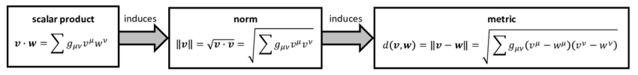
Skalarprodukt
Gegeben ist V, ein K-RV man bezeichnet die Abbildung:
$$\left\langle ⋅,⋅\right\rangle :V ×V→K$$
Ein Skalarprodukt falls $∀u,v,w∈V$ und $λ∈K$ gilt:
Symmetrie / Hermitizität: $\left\langle u,v\right\rangle = \left\langle v,u\right\rangle$ (in rellen Zahlen) $\left\langle u,v\right\rangle =\overline{\left\langle v,u\right\rangle }$
Positiv Definitheit: $\left\langle u,u\right\rangle ≥0$
Linearität im zweiten Argument: $\left\langle u,v+w\right\rangle =\left\langle u,v\right\rangle +\left\langle u,w\right\rangle$ und $\left\langle u,λv\right\rangle =λ\left\langle u,v\right\rangle$
Zentral ist für uns das folgende Theorem:
Ist V ein Vektorraum mit Skalarprodukt dann definiert $v→\sqrt{\left\langle v,v\right\rangle }$ eine Norm

Slide 8
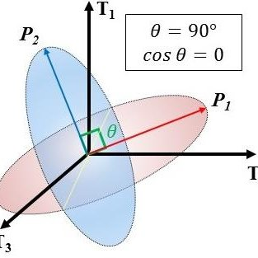

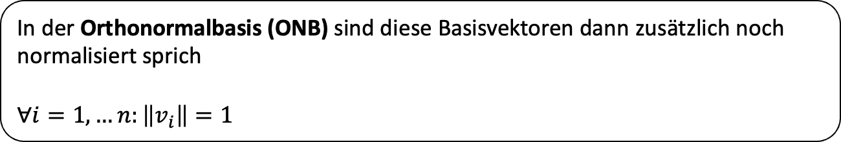
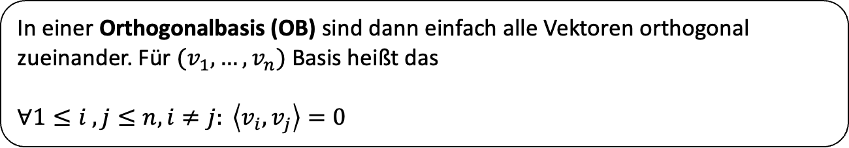
Orthogonale/Orthonormale Basen
Wir nennen zwei Vektoren orthogonal falls $\left\langle v,w\right\rangle =0$
In einer Orthogonalbasis (OB) sind dann einfach alle Vektoren orthogonal zueinander. Für $(v_{1},…,v_{n})$ Basis heißt das
$∀1≤i , j≤n, i≠j: \left\langle v_{i},v_{j}\right\rangle =0$
In der Orthonormalbasis (ONB) sind diese Basisvektoren dann zusätzlich noch normalisiert sprich
$∀i=1, …n:\left\|v_{i}\right\|=1$

Slide 9

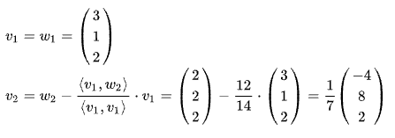
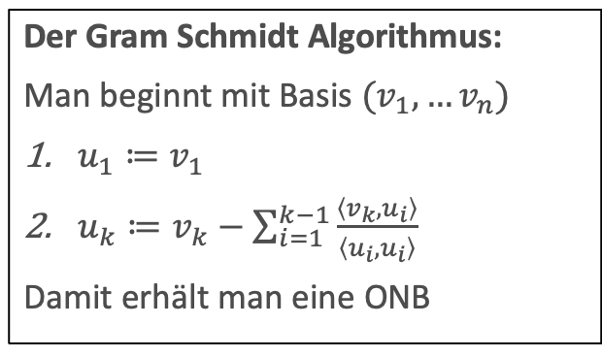
Das Gram Schmid Verfahren am Beispiel
Der Gram Schmidt Algorithmus:
Man beginnt mit Basis $(v_{1},…v_{n})$
$u_{1}≔v_{1}$
$u_{k}≔v_{k}−\sum_{i=1}^{k−1}{\frac{\left\langle v_{k},u_{i}\right\rangle }{\left\langle u_{i},u_{i}\right\rangle }}$
Damit erhält man eine ONB
Man hat also Basisvektoren gegeben
Der erste Vektor der ONB Basis wird gesetzt, dannach kann man durch Formel die weiteren Vektoren berechnen

